Slide 1
CHÀO MỪNG QUÝ THẦY CÔ VỀ DỰ GIỜ THĂM LỚP

Slide 2



Slide 3

Lời nhận xét dưới đây cho em hiểu điều gì về giáo sư Tạ Quang Bửu?
Có những nhân cách và tài năng mà chỉ sau khi vắng bóng họ, người đời mới thấy hết khoảng trống mênh mông họ để lại.Tạ Quang Bửu là một người như thế.
(Hoàng Tuỵ)

Slide 4
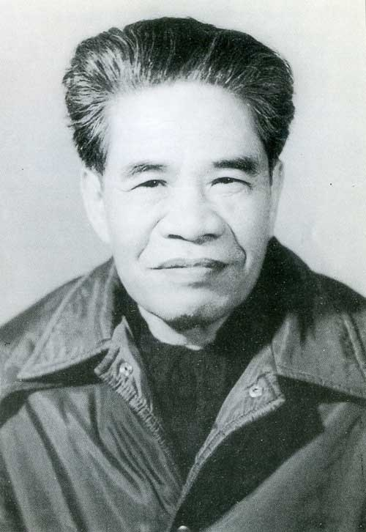
1910 - 1986

Slide 5





Tiếng Việt
TẤM GƯƠNG TỰ HỌC
Notes:
Bài đọc “Tấm gương tự học” là câu chuyện giới thiệu một tấm gương sáng Tạ Quang Bửu về ý chí, tinh thần tự học. Tạ Quang Bửu là một tấm gương tự học tiêu biểu. Ông là một nhà giáo dục, nhà quân sự, ngoại giao nổi tiếng ở Việt Nam. Ông là tấm gương sáng của tinh thần tự học.

Slide 6





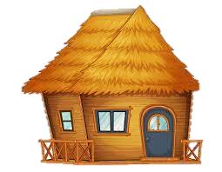

LUYỆN ĐỌC

Slide 7
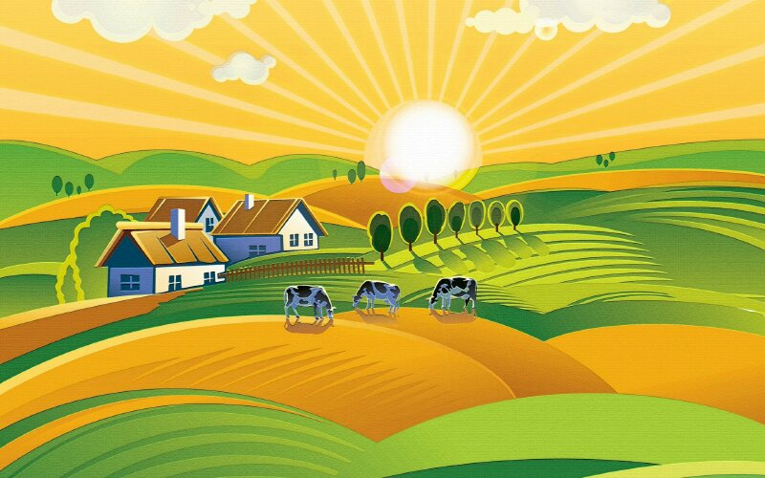

Bài tập đọc được chia làm mấy đoạn
Bài tập đọc được chia làm mấy đoạn?
Đoạn 1: Từ đầu đến uyên bác hiếm có.
Đoạn 2: Tiếp theo đến … khi đau ốm.
Đoạn 3: Tiếp theo đến … Lê Quý Đôn thời nay.
Đoạn 4: Phần còn lại.

Slide 8

Notes:
HS nêu từ khó xong GV gõ ngay từ đó trên BÀI GIẢNG ĐANG TRÌNH CHIẾU luôn mà không cần phải thoát ra. (CLICK CHUỘT VÀO KHUNG TỪ KHÓ ĐỌC VÀ GÕ)

Slide 9

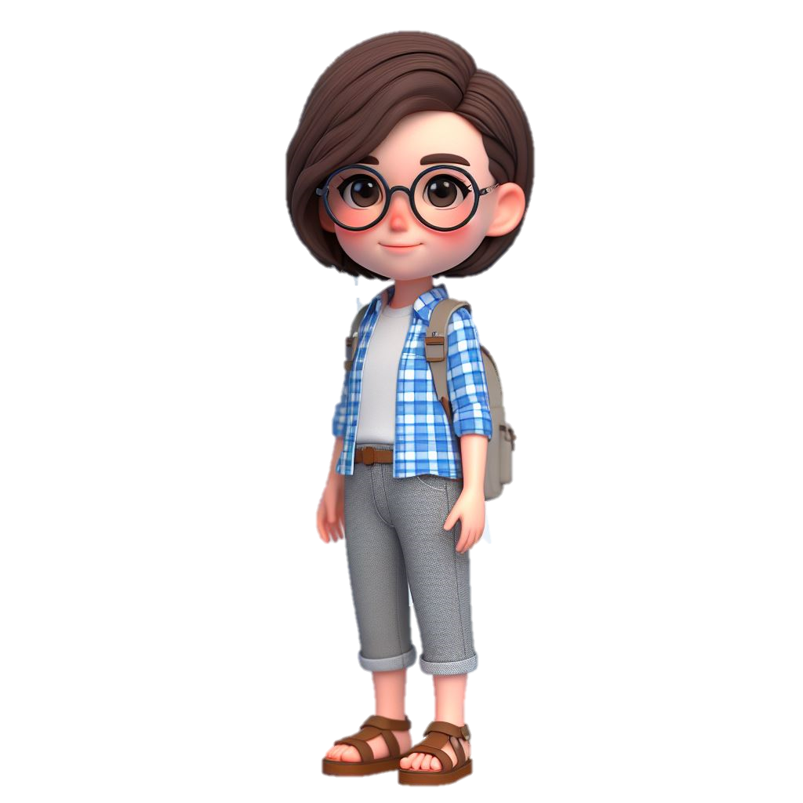
công hàm
ngã tòm xuống suối
chính khách

Slide 10
Notes:
HS nêu từ khó xong GV gõ ngay từ đó trên BÀI GIẢNG ĐANG TRÌNH CHIẾU luôn mà không cần phải thoát ra. (CLICK CHUỘT VÀO KHUNG TỪ KHÓ ĐỌC VÀ GÕ)

Slide 11

/
Chỉ tự học tiếng Nga trong ba tháng mà ông đã có thể dịch trôi chảy các tài liệu quân sự tiếng Nga.
/
/
Ông giúp Bác Hồ soạn thảo những bức công hàm bằng tiếng Anh, nhiều lần cùng bác tiếp các chính khách nước ngoài.
/
/

Slide 12
Notes:
HS nêu từ khó xong GV gõ ngay từ đó trên BÀI GIẢNG ĐANG TRÌNH CHIẾU luôn mà không cần phải thoát ra. (CLICK CHUỘT VÀO KHUNG TỪ KHÓ ĐỌC VÀ GÕ)

Slide 13
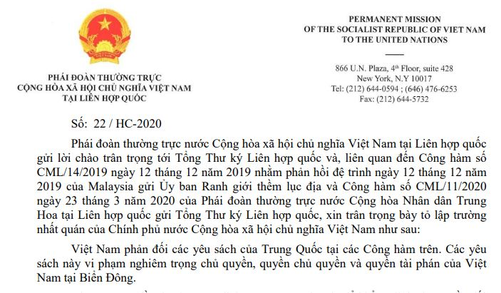
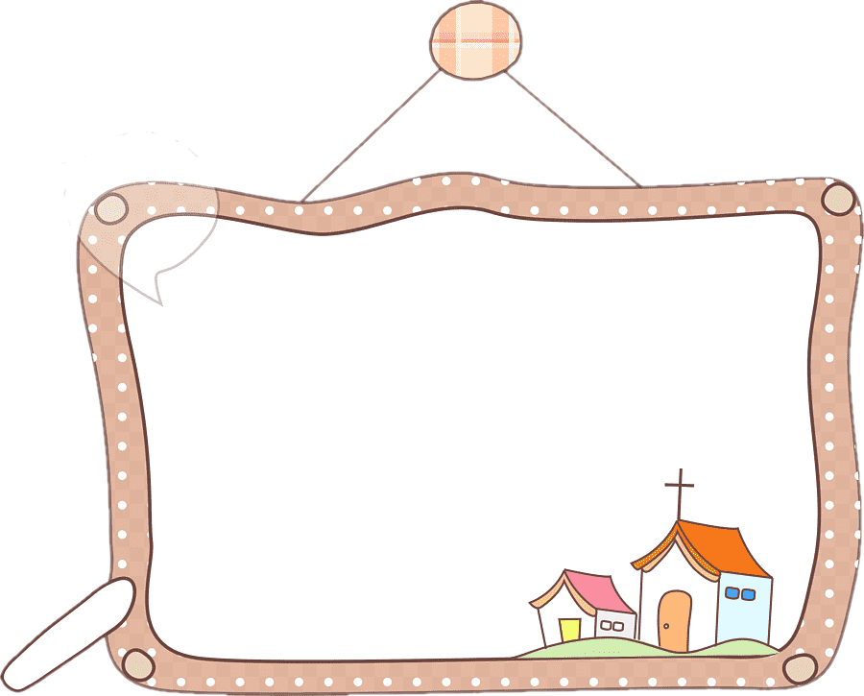

công hàm: công văn ngoại giao của nước này gửi cho nước khác.

Slide 14
chính khách: (còn gọi là nhà chính trị hay chính trị gia) là một người tham gia trong việc gây ảnh hưởng tới chính sách công và ra quyết định.

Slide 15


LUYỆN ĐỌC NHÓM 4

Slide 16
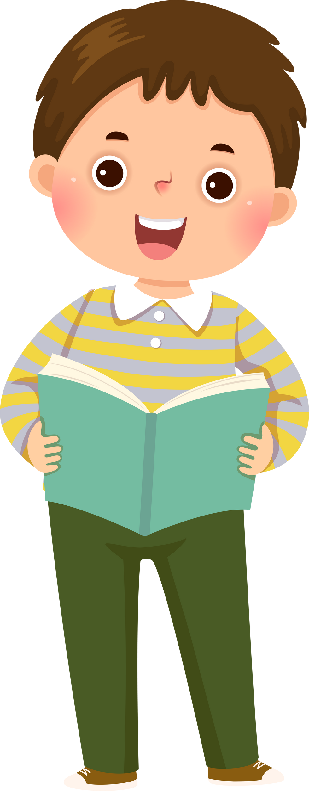

TÌM HIỂU BÀI

Slide 17

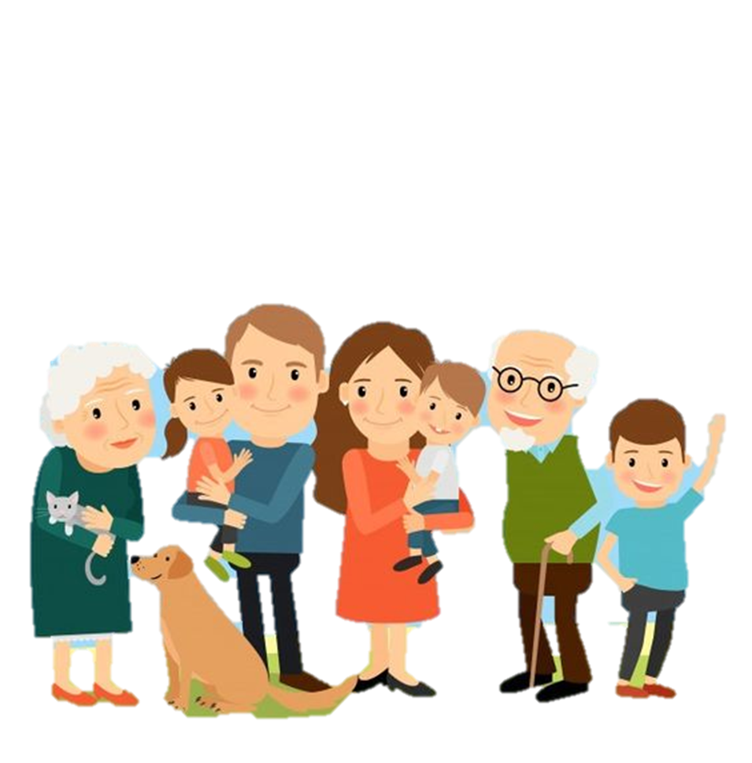
Câu 1
Đoạn văn thứ nhất giới thiệu điều gì về Tạ Quang Bửu?
Đoạn văn thứ nhất giới thiệu về quê quán và gia đình Tạ Quang Bửu, đồng thời giới thiệu khái quát về sự nghiệp của ông.

Slide 18
Câu 2
Những chi tiết nào cho thấy Tạ Quang Bửu là tấm gương tự học, học suốt đời và học say mê?
Biểu hiện trước hết của việc tự học đó là Tạ Quang Bửu rất chăm đọc sách: đọc sách ở mọi lúc, mọi nơi, đọc nhanh và nhớ lâu; đã từng vì mải đọc sách mà ngã xuống suối; tự học tiếng Nga chỉ trong 3 tháng mà dịch tiếng Nga rất giỏi; luôn tranh thủ thời gian đọc sách,...
Biểu hiện của việc học suốt đời và say mê thể hiện ở chi tiết: ông học từ lúc còn trẻ đến lúc cuối đời, cả khi đau ốm; giỏi ở nhiều lĩnh vực,...

Slide 19
Câu 3
Theo em, vì sao Tạ Quang Bửu nhiều lần được cùng Bác Hồ tiếp các chính khách nước ngoài?
Tạ Quang Bửu nhiều lần được cùng Bác Hồ tiếp các chính khách nước ngoài vì ông rất giỏi ngoại ngữ.

Slide 20
Câu 4
Sự đa tài, uyên bác của Tạ Quang Bửu được thể hiện như thế nào?
Ông xuất sắc ở nhiều lĩnh vực: toán, lí, hoá, sinh, triết học, đặc biệt là ngoại ngữ. Ông còn có hiểu biết sâu rộng về âm nhạc, hội hoạ, kiến trúc, thể thao,... Ông được coi là “Lê Quý Đôn thời nay”

Slide 21
Câu 5
Tài năng, công lao của Tạ Quang Bửu được ghi nhận thế nào?
Tài năng, công lao của Tạ Quang Bửu được ghi nhận qua việc lấy tên ông để đặt tên cho các con phố ở nhiều thành phố trên cả nước; lấy tên ông đặt cho tên một giải thưởng trao cho những nhà khoa học xuất sắc,...

Slide 22
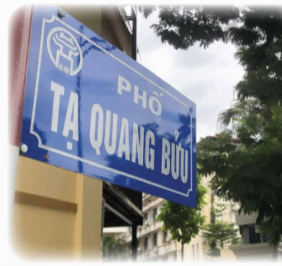
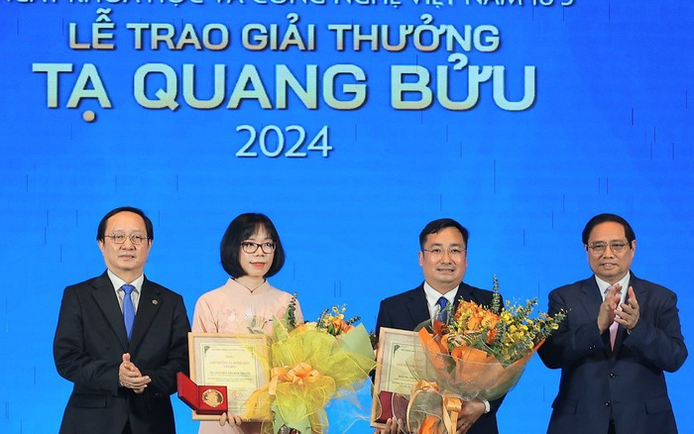
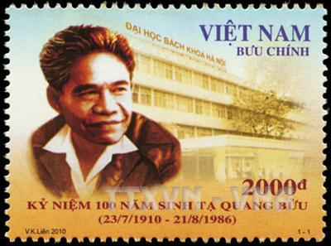
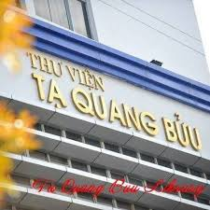
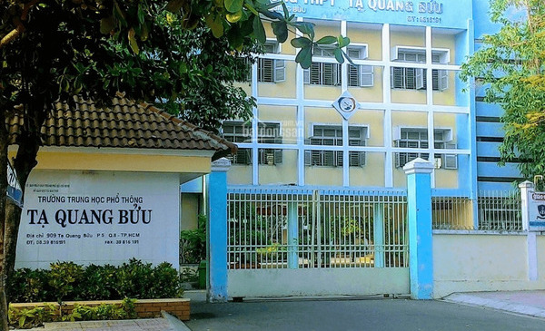

Slide 23

NỘI DUNG BÀI HỌC
Bài đọc cho thấy tài năng, công lao và nhân cách của giáo sư Tạ Quang Bửu – một tấm gương sáng tự học để mọi người noi theo.

Slide 24

VẬN DỤNG TRẢI NGHIỆM

Slide 25

TẠM BIỆT VÀ HẸN GẶP LẠI
TẠM BIỆT VÀ HẸN GẶP LẠI

